Slide 1

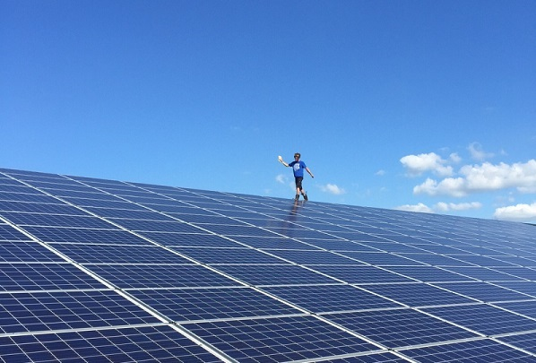
Informatie avond PostcodeRoos Project Gemeente Goes
5 juni 2019
Stadhuis Goes
19.30 – 21.30

Slide 2

Programma
De initiatiefnemers
Wat is een PostcodeRoos Project
Wie steunen ons?
Waar staan we op dit moment
Wat moet er nog gebeuren
Wat is het voordeel voor de deelnemers
Rol en Bestuur van de Coöperatie

Slide 3
De initiatiefnemers
Inwoners van de Gemeente Goes
  Geïnspireerd door de Klimaatdiscussie en de Energietransitie
  Niet afwachten, maar aanpakken
    Lokaal en Samen
  Lokale projecten
    Zon
    Wind
    Opslag
    ???
  Beginnen waar het kan => zon
    Voorkeur voor daken =>redelijke vergoeding dak eigenaar
    Aandacht voor de minder draagkrachtigen
    Zo mogelijk voor heel Goes en Kattendijke => meerdere daken nodig

Slide 4
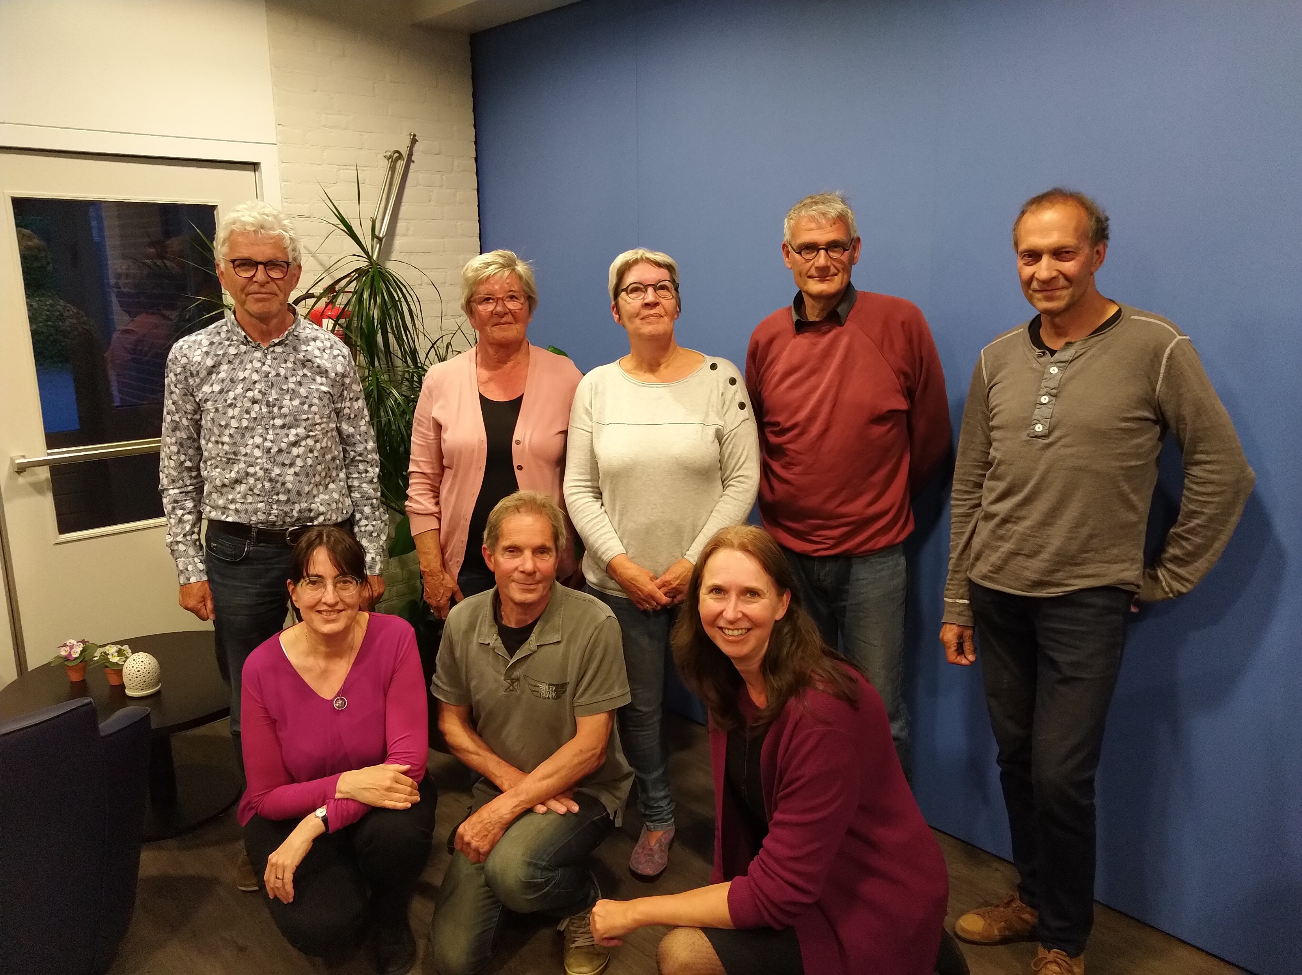
Dit zijn de namen
Staand:
Klaas van der Woude Joke Kesteloo,
Laura de Regt, Wil Stolk, Marco Visser
Zittend
Carla Michielsen, Joep de Visser,
Melissa Ernst
Ontbrekend
Leen van Zon

Slide 5
Wie steunen dit PCR-initiatief
Zeeuwind (Marjan Brandes)
  Raad en daad bij het oprichten en realiseren van ons project
  Mogelijk in de toekomst: AdmInistratieve ondersteuning
Gemeente Goes: (Arne Dorleijn)
  Financiële steun
  Bemiddelt bij het vinden van een dak
  Stimulans voor Energietransitie in de Gemeente Goes
  Juicht burgerinitiatieven toe
Rabobank
  Steunt regionale projecten uit haar Coöperatief Dividend
  Advies en uitvoering bankierszaken
Zeeuws Klimaat Fonds (Ad Phernambuck)
  Steun bij de realisering van Energietransitie projecten

Slide 6
Het Zeeuwse Klimaat Fonds ondersteunt
Deelnemende bedrijven en instellingen streven er naar klimaatneutraal te worden
  En vullen daarmee het Fonds
Het Klimaat Fonds stimuleert duurzame energieprojecten
  PostcodeRoos Projecten
  Subsidie mogelijk tot 10% van het investeringsbedrag van de installatie

Slide 7
Organisatie van het Initiatief
Energie Collectief PUUR opgericht
  Functioneert in de vorm van een stichting
    Voor het hebben van solide (financiële & juridische) basis
    Bereidt de PCR-projecten voor
    Zoekt deelnemers
    Zoekt bestuur van op te richten Coöperatie
    Stimuleert samenwerking verschillende PCR-coöperaties

Slide 8

Een PostcodeRoos Project - Waarom
Gezamenlijk stroom opwekken met zonnepanelen
  op groot dak
  Omdat
    eigen dak niet geschikt of te klein is (warmtepompp!)
    de ligging t.o.v. de zon niet goed is
    je niet eigenaar bent van je huis
    Je het opwekken van stroom in je eigen buurt belangrijk vindt
    Er vele onbenutte daken liggen
  Want
    Je je wilt bijdragen aan vermindering CO2 uitstoot
    Je hebt duurzaamheid hoog in je vaandel staan
    Je wilt eigen hand in de energietransitie
    Interessante subsidie
    Financieel attractief
  En
    Lage investeringskosten

Slide 9
Een Postcode Roos – Hoe en voor wie
Gebruikmaken van de Postcode Roos regeling
  Verlaagd tarief energiebelasting bij collectieve opwekking van elektriciteit
  De regeling is onderhevig aan wijziging, maar voor dit jaar vast
15 jaar korting op energiebelasting op de elektriciteitsrekening
Geldig in de Postcode waarin het dak ligt
Geldig in alle postcodes die er onmiddellijk aan grenzen
Bestemd voor
  Particulieren
  Bedrijven met max 10.000 kWh
  Dakeigenaar (max 20% of 10.000kWh met kva max 3*80 Amp)

Slide 10
Een Postcode Roos – Hoe en voor wie 2
De Coöperant koopt voor 15 jaar Certificaten van de Coöperatie.
  Daarmee 15 jaar lang teruggave energiebelasting
  En deelname in de winst van de coöperatie
  Terugverdientijd ongeveer 9 jaar
  Totale rendement op de investering 4 à 5%
De dakeigenaar ontvangt gedurende de 15 jaar
  Bescheiden vergoeding voor het dak
  Deels gerelateerd aan de stroomprijs
Na de 15 jaar worden de zonnepanelen eigendom van de
dakeigenaar die nog ongeveer 10 jaar de opgewekte
stroom kan verkopen.

Slide 11
Een Postcode Roos – Hoe en voor wie 3
De stroomprijs bedraagt momenteel 21 ct
  Hiervan is ongeveer 12 ct energiebelasting incl. BTW
De coöperant krijgt 12 ct ‘korting’ voor iedere kWh die er voor
hem/haar is opgewekt door de Coöperatie
De coöperatie zorgt dat de coöperant een aanwijzing van de belastingdienst krijgt voor de totale ‘korting’ die hij bij zijn
elektriciteitsbedrijf in kan dienen
Waar mogelijk ontvangt de coöperant het hem toekomende deel van de winst van de coöperatie.

Slide 12
Andere oplossingen
Panelen op eigen dak
  In huidige regeling voordeliger (zeker tot 2023, maar daarna?)
Wind
  Realisatie windparken is tijdrovend
  Tamelijk grootschalig
Biomassa
  Tamelijk controversieel
  Grootschalig
Kernenergie
  Super omstreden
  Super grootschalig

Slide 13
Terug naar de Gemeente Goes
Doel: op zoveel mogelijk plaatsen toegang tot lokaal opgewekte stroom
Meerdere daken nodig om dat te bereiken.
Met de huidige kandidaat daken deelname mogelijk in
  Goes, Kattendijke, Kloetinge, Wilhelminadorp en ‘s Heer Hendrikskinderen
  We zoeken meer daken!
We zoeken samenwerking met initiatieven in andere plaatsen in de Gemeente
Als alle lichten groen worden: momenteel 750 panelen mogelijk

Slide 14
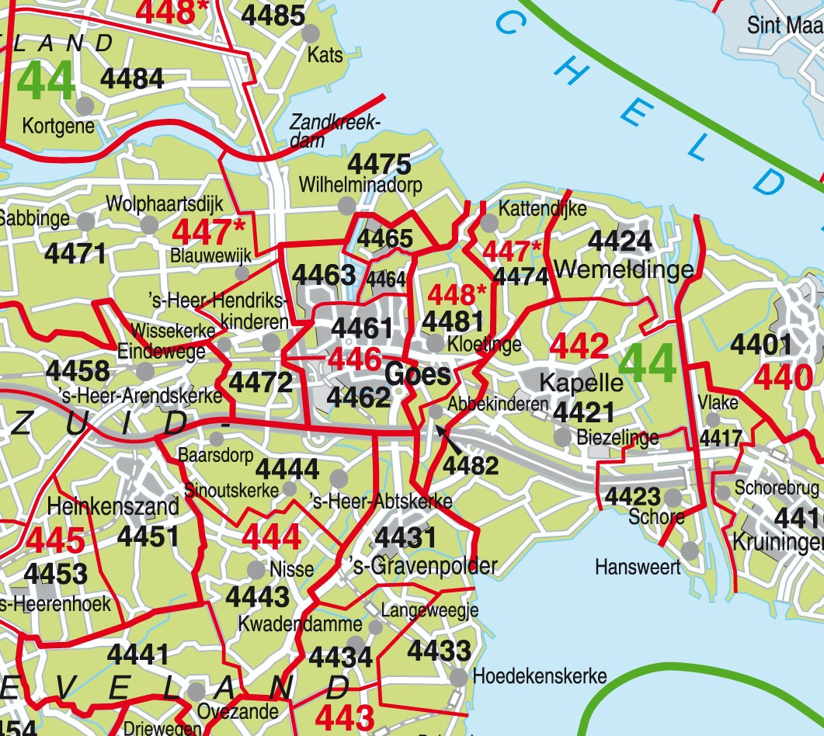
Kandidaat daken
Dak Bosch Car Service
Dronkersweg
Dak brandweer

Slide 15
Rol en Bestuur Coöperatie
Bestuur van het Project
  Onderhoud
  Verzekering
  Financiële verslaglegging (en reserveringen)
  Contact met de dakeigenaar
  Communicatie met de leden en naar buiten
Bestuur:
  3 leden en de dakeigenaar
  De initiatiefgroep biedt zich aan voor deelname en ondersteuning

Slide 16
Hoe het werkt
Een versimpelde versie
Een ingewikkelde versie

Slide 17
Coöperatie: Productie en Administratie
 |  |  |  |  |  |  |  |  |  | administatie
 |  |  |  |  |  |  | productie |  |  | beheer
 |  |  |  |  |  |  |  | verkoop
elektriciteitsbedrijf => korting factuur
 |  |  |  |  |  |  |  | lijst productie per lid
 |  |  |  |  |  |  |  | communicatie belastingdienst
 | lid => elektriciteitsbedrijf |  |  |  |  |  | toewijzing belastingdienst => lid

Slide 18
Coöperatie: Productie en Administratie
 |  |  |  |  |  |  |  |  |  | administatie
 |  |  |  |  |  |  | productie |  |  | beheer
 |  |  |  |  |  |  |  | verkoop
elektriciteitsbedrijf => korting factuur
 |  |  |  |  |  |  |  | lijst productie per lid
 |  |  |  |  |  |  |  | communicatie belastingdienst
 | lid => elektriciteitsbedrijf |  |  |  |  |  | toewijzing belastingdienst => lid

Slide 19
Coöperatie: Productie en Administratie
 |  |  |  |  |  |  |  |  |  | administatie
 |  |  |  |  |  |  | productie |  |  | beheer
 |  |  |  |  |  |  |  | verkoop
elektriciteitsbedrijf => korting factuur
 |  |  |  |  |  |  |  | lijst productie per lid
 |  |  |  |  |  |  |  | communicatie belastingdienst
 | lid => elektriciteitsbedrijf |  |  |  |  |  | toewijzing belastingdienst => lid

Slide 20
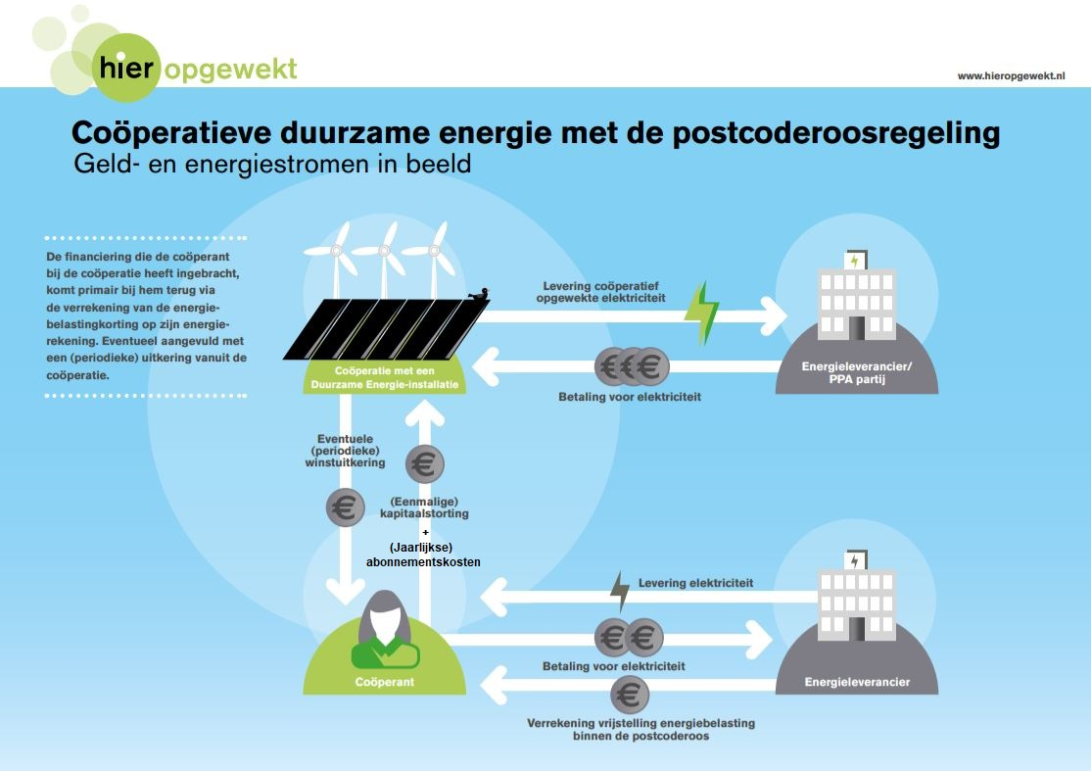

Slide 21
Wat heb je (nodig)? (bij benadering)
Niet meer certificaten dan je eigen stroomverbruik
  Want belastingkorting stelt grenzen!
1 Certificaat = 1 paneel = 280 kWh en kost € 290 tot € 320,=
  Minimaal aantal panelen om mee te doen: 1
Een elektriciteitsbedrijf dat mee wil doen aan de uitvoering van de PCR-regeling
  Dit hoeft niet persé het bedrijf te zijn dat ook de coöp stroom af neemt
De Coöperant stuurt de beschikking van de Belastingdienst naar zijn elek- triciteitsbedrijf
Checkt of zijn factuur daadwerkelijk wordt verlaagd
Eén stem per lid in de coöperatie
De Coöperatie is de eigenaar van de panelen
  En draagt ze na 15 jaar over aan de dak eigenaar

Slide 22
Mogelijkheden voor financiering
Basis: een aanbetaling bij inschrijving als deelnemer
Hoofdsom bij het inwerkingstellen van de installatie
En als je het geld niet klaar hebt liggen?
  Voor een kleine organisatie is eigen regeling moeilijk realiseerbaar (AFM)
    Wij zijn daar dan ook nog niet in geslaagd
  Mogelijkheden
    Krediet bij de bank (maar let op het rentepercentage!)
    Gemeente Goes heeft speciaal fonds voor ondersteuning duurzame investeringen ( 1,9% rente)
      Maar het fonds is momenteel (bijna) leeg

Slide 23
Wat doet het Coöperatie-bestuur
Onderzoekt dakkwaliteit
Sluit opstalrecht voor de zonnepanelen af met de dak eigenaar
Organiseert aansluiting met Enduris
Vraagt offertes voor panelen en installatie en geeft de opdracht
Zoekt een afnemer voor de opgewekte stroom
  Een elektriciteitsbedrijf dat ook veel van de Admin over kan nemen
Regelt de administratie met de Belastingdienst
Doet het beheer en de boekhouding van het project
Communiceert met de leden
Doet voorstellen over het saldo van de Coöperatie
  Is variabel en afhankelijk van de stroomprijs

Slide 24
Wie doet wat
Het lid is verantwoordelijk voor de certificaten
  Bij verhuizen binnen het PCR-gebied verhuizen kan hij zijn Certificaten behouden
  Bij verhuizing buiten het gebied is het lid verantwoordelijk voor nieuwe Coöperant
    De Coöp zoekt actief mee
    Hanteert lineaire afschrijvin
    Heeft in de praktijk soms wachtlijst
  Wanneer hij er vanaf wil of moet gelden dezelfde regels als bij verhuizing buiten de regio

Slide 25
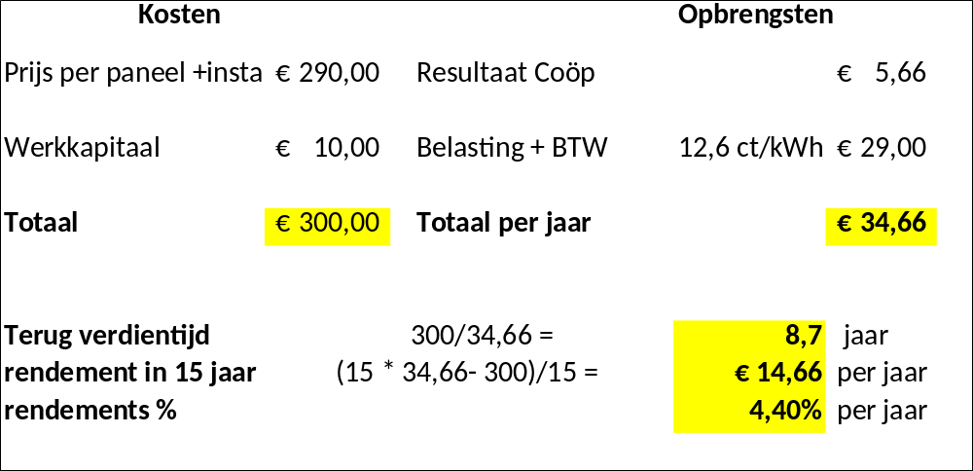
Indicatie van kosten en opbrengsten

Slide 26
Wat moet er nog gebeuren
We hebben 2 daken met positief dak onderzoek
Basisovereenstemming opstalrecht in onderhandeling
Offertes (3) voor PCR’s in voorbereiding
Aansluiting op het net in voorbereiding
Aanvraag subsidie Zeeuws Klimaatfonds
Werving leden Coöperatie
Oprichting Coöperatie
Bestuur Coöperatie organiseren

Slide 27
En de leden?
Van aanmeldingsformulier naar inschrijvingsformulier
  Kosten € 50 per inschrijving
  Is aanbetaling voor de koop van certificaten
  De rest wanneer we stroom gaan leveren.
Volg ons op www.zeeuwind.nl/PUUR
  Deze presentatie
  Antwoorden op mogelijke vragen
  inschrijfformulier

Slide 28
Realisering
Streefdatum eind 2019
  Zodat huidige belastingmaatregel zeker van toepassing is

Slide 29


